Slide 1
Comment faire évoluer
le système de publication scientifique
en faisant passer l’intérêt des chercheurs
devant celui des maisons d’édition?
Marie Farge
CNRS-INSMI et ENS Paris
International Open Access Week
Université Clermont-Auvergne
9 Novembre 2018

Slide 2
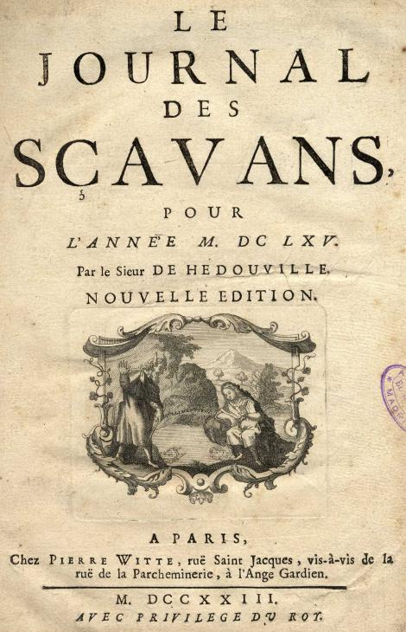
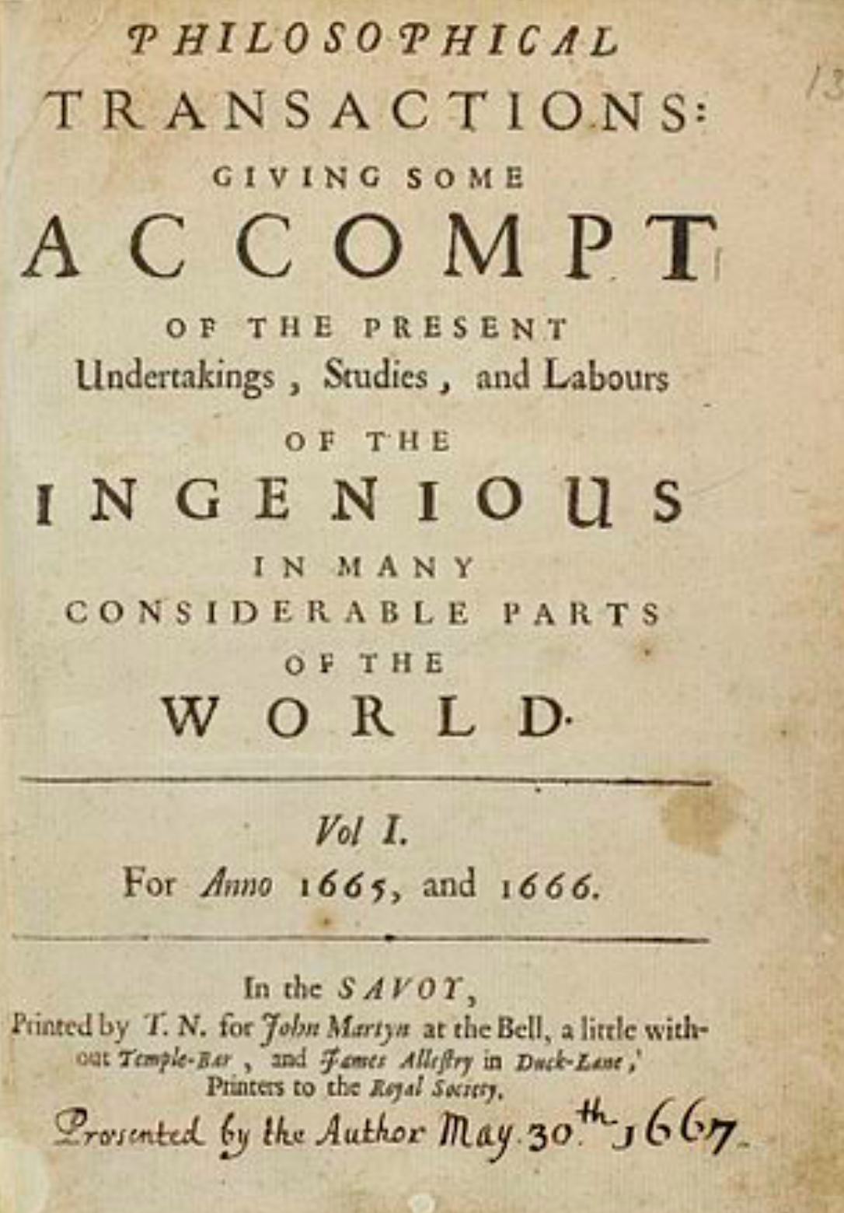
Les premières revues scientifiques
Paris, 5 Janvier 1665
Londres, 6 Mars 1665

Slide 3
Le système de publication scientifique
Publier les résultats de la recherche signifie les rendre publiques,
afin qu’ils puissent être diffusés, utilisés et améliorés par d’autres.
La publication dans des revues à comité de lecture
est la colonne vertébrale qui assure la validation collective
des articles de recherche grâce à l’évaluation par les pairs.
Les pairs sont des chercheurs spécialistes du sujet traité par la revue,
qui vérifient que les résultats présentés dans chaque article soumis
sont originaux, valides et suffisamment intéressants pour être publiés.
Ils suggèrent des améliorations avant d’accepter de publier l’article.
Afin de préserver leur objectivité, les pairs doivent être
indépendants de la maison d’édition et non rétribués par celle-ci.

Slide 4
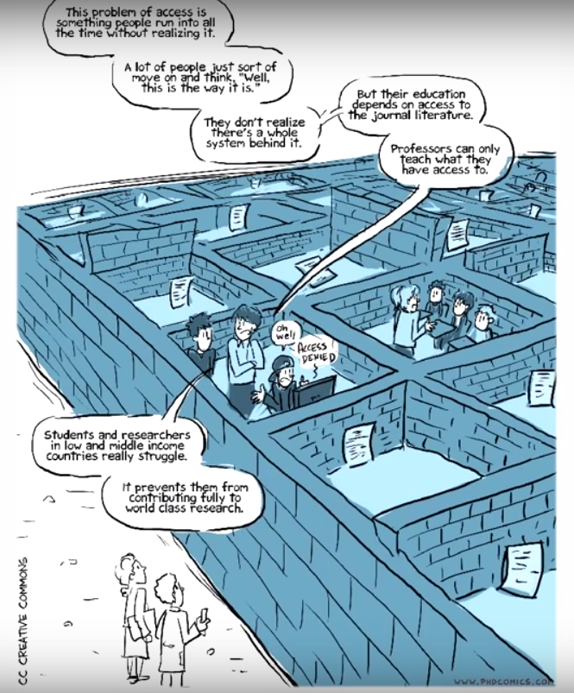
Aujourd’hui
les revues
sont à péage
Les chercheurs soumettent leurs articles en version électronique ‘prêts à imprimer’ et les évaluent gratuitement, mais doivent payer les maisons d’édition pour les lire et/ou les publier.
Depuis vingt ans,
les principales revues
de recherche ont été rachetées par quelques entreprises qui contrôlent
l’édition scientifique.
What is Open Access?
www.phdcomics.com/TV

Slide 5
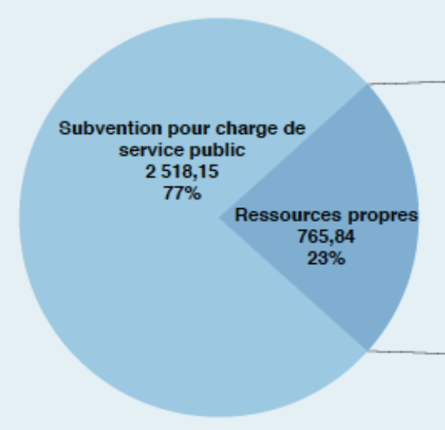
Quatre ‘majors’ dominent le marché
Quatre sociétés commerciales privées dominent le ‘marché’ des revues :
Elsevier, Springer Nature, Wiley-Blackwell et Taylor&Francis.
>>
8.4 Milliards €
Chiffre d’affaire de
Reed-Elsevier en 2017
3.3 Millards €
Budget du CNRS
en 2017
http://www.elsevier.com
http://www.cnrs.fr/fr/le-cnrs

Slide 6
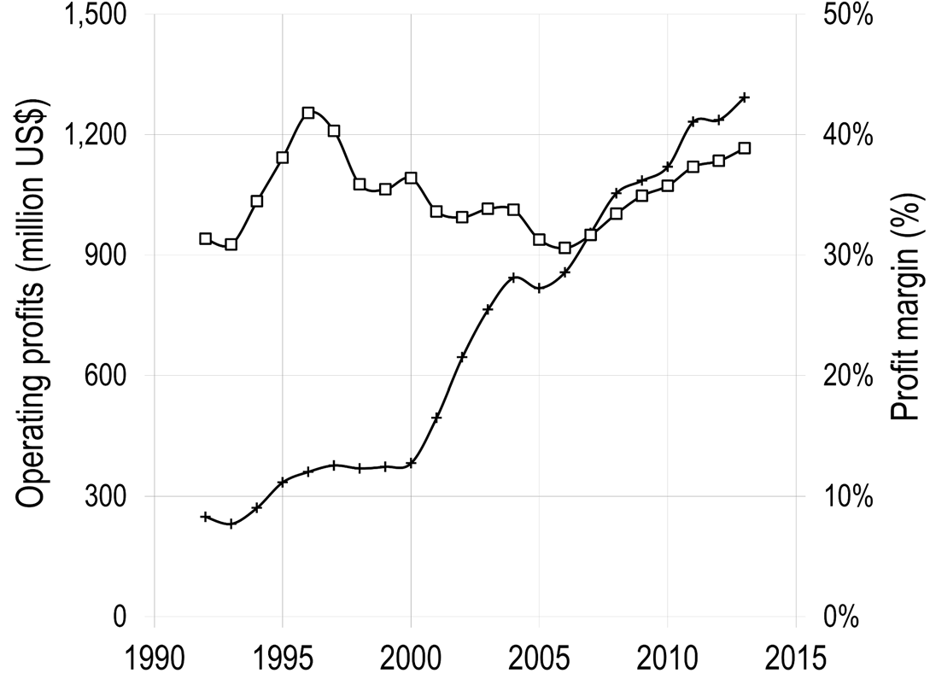
Profits opérationnels et marge de profit de Reed-Elsevier pour sa
division Scientifique, Technique et Médicale (STM) de 1990 à 2015
Profits opérationnels
Marge de profit
1.2 billion US$
Vincent Larivière et al., The Oligopoly of Academic Publishers,
PLOS one, 10th June 2015

Slide 7
Le modèle économique date de l’imprimerie
Aujourd’hui les maisons d'édition possèdent les articles, les revues et les plateformes (utilisées pour l’évaluation des articles, leur diffusion et la bibliométrie) car elles obligent les chercheurs à leur céder gratuitement leurs droits d’auteur.
Ce modèle économique date de l’ère de l’imprimerie et d’avant l’arrivée d’Internet, mais n’a plus de sens à l’ère numérique, sinon celui d’augmenter les profits des ‘majors’ et de leurs actionnaires.
Les chercheurs doivent reprendre le contrôle des revues (dont ils assurent l’évaluation par les pairs) et des articles (qu’ils écrivent) afin de maximiser leur dissémination grâce à Internet.
Pour en savoir plus, voir sur YouTube :
#DataGueule 63, Privés de savoir?

Slide 8
Ce dont les chercheurs ne veulent plus
Ordre donné par Elsevier en 2012 à un chercheur, dont l’article
venait d’être accepté par le comité de lecture de la revue
Fluids and Structures, pour augmenter l’impact facteur de cette revue
XXX
…

Slide 9
Formulaire de transfert de ‘copyright’ que j’ai dû signer le 24 Janvier 2017 pour notre article accepté par le Journal of Turbulence, qui est un
journal par abonnement publié uniquement sous forme électronique

Slide 10
Notre article a été publié en ligne le 6 Février 2017
et nous devons maintenant payer Taylor&Francis pour le lire!
Les lecteurs et les auteurs
doivent payer 82 € à Taylor&Francis
pour accèder à notre article
pendant 30 jours, au plus !

Slide 11
Formulaire de transfert de ‘copyright’ que j’ai dû signer le 6 Mai 2018
pour que notre article, accepté par le JFM (journal par abonnement),
soit publié en open access par CUP en leur payant 2200€ d’APCs !
J’ai refusé de donner nos copyrights de façon exclusive puisqu’on paye.
http://openscience.ens.fr/COPYRIGHTS

Slide 12
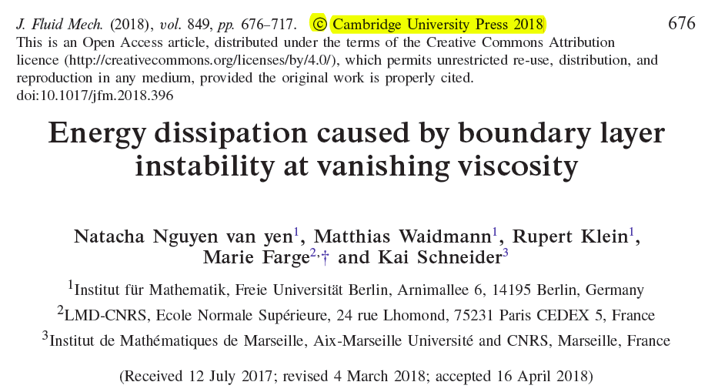
L’article est publié en ligne le 26 Juin 2018
mais … avec le copyright attribué à CUP!

Slide 13
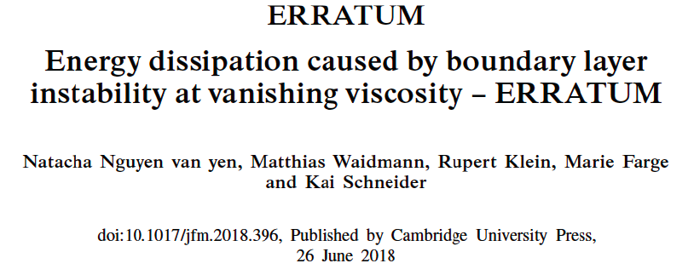
J’ai dénoncé ceci auprès de l’éditrice de CUP en charge de JFM
qui a dû négocier pendant plusieurs mois avec les juristes de CUP.
Ils ont reconnu leur faute et acceptent de nous rendre notre copyright.
Un erratum qui va paraître dans le prochain numéro de JFM.
http://openscience.ens.fr/COPYRIGHTS

Slide 14
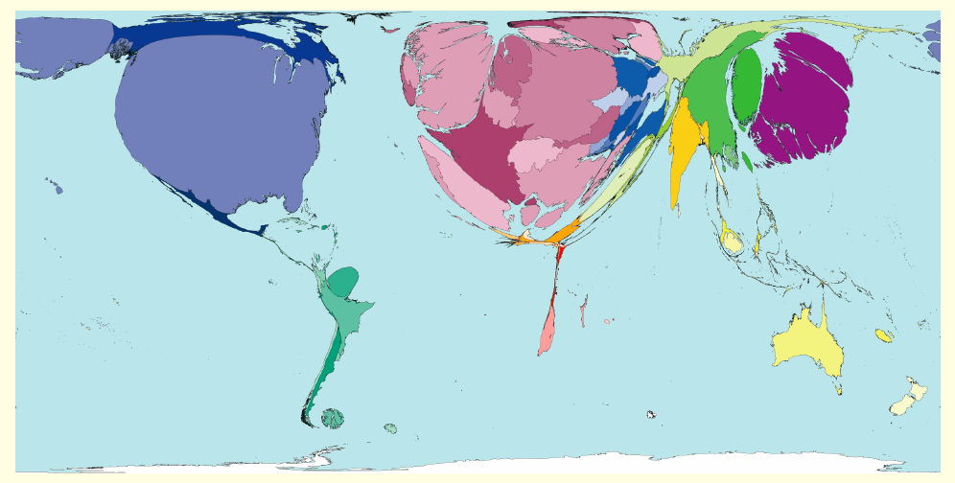
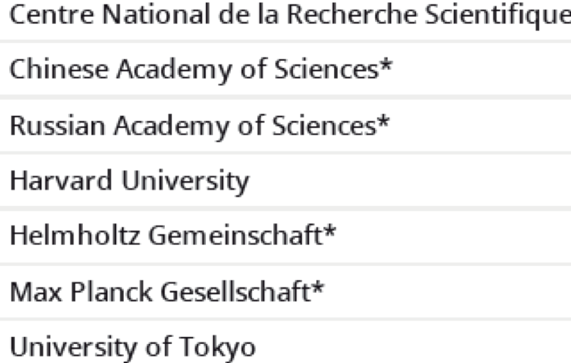
Le modèle du Gold OA est dangereux
Nombre d’articles de recherche publiés divisé
par le nombre d’habitants
de chaque pays
http://www.worldmapper.org
Si les chercheurs doivent payer
les maisons d’édition pour publier
leurs articles en accès ouvert
(modèle Gold Open Access),
la recherche française coure à la
banqueroute, et il faudra peut-être
empêcher les chercheurs de publier!
http://www.scimagoir.com

Slide 15
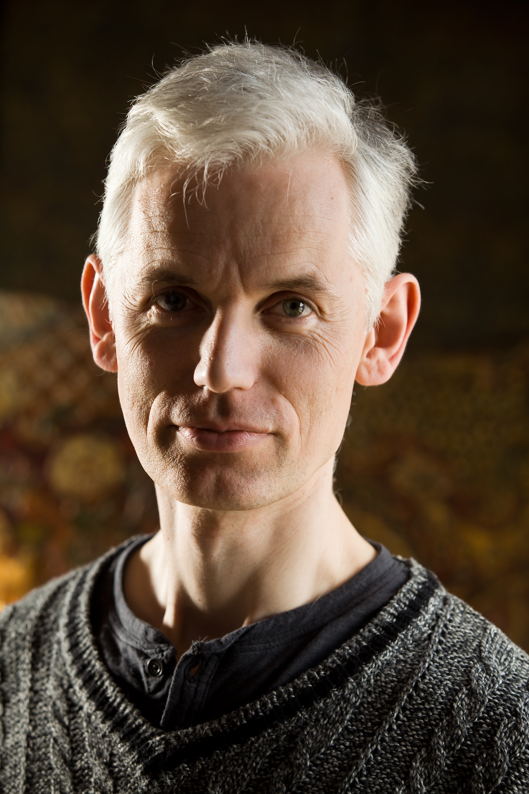
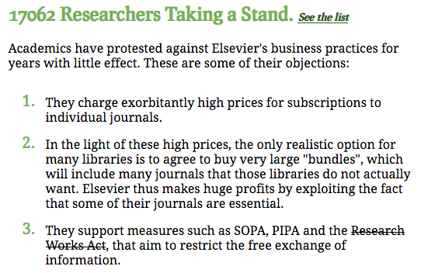
Les chercheurs se fâchent
En 2012 Tim Gowers et 33 collègues mathématiciens ont lancé
le mouvement The Cost of Knowledge qui appelle à boycotter Elsevier,
ce qui a permis de stopper le Research Works Act au Congrès américain,
une proposition de loi déposée sous la pression du lobbying d’Elsevier.
Sir Tim Gowers,
Fields Medal 1998
http://www.thecostofknowledge.com/

Slide 16
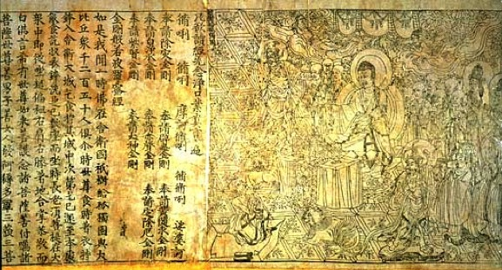
Ils veulent reprendre le contrôle du système
`Il est indispensable que les chercheurs puissent développer
une troisième voie, beaucoup moins coûteuse […] Elle est appelée
Diamond OA et se caractérise par le fait que ni le lecteur ni l'auteur
ne doivent payer et que le journal appartient, non plus à une maison
d’édition, mais au comité éditorial […] un collège de chercheurs qui
se charge de la publication des articles avec l'aide d'unités de service
dont le rôle est d'assurer la publication des articles retenus’
Marie Farge, Note pour la ministre de la recherche, Juin 29th 2012
http://openscience.ens.fr/MARIE_FARGE/
Diamond Sutra,
the earliest complete survival
of a dated printed book,
China, 11th May 868
British Library, London

Slide 17
Ce que proposent les chercheurs
Les journeaux appartiennent à leur comité éditorial
composé exclusivement de chercheurs, qui continuent
d’assurer bénévolement l’évaluation par les pairs.
Les auteurs gardent leur droit d’auteur
et mettent leurs articles en Diamond OA
sous une licence Creative Commons CC-BY.
Les institutions publiques financent et possèdent les plateformes
(d’évaluation, publication et bibliométrie) développées en logiciel libre.
Les bibliothécaires aident les chercheurs à publier leurs articles
grâce aux plateformes et les maisons d’édition assurent divers services
après avoir été mises en concurrence par appel d’offre.

Slide 18
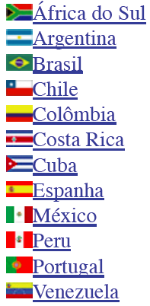
Quelques plateformes publiques existent
+
Créée en 1999
par Marin Dacos,
elle publie
483 revues
en accès libre
et est financée sur
fonds publics:
CNRS, EHESS, BSN,
universités d’ Avignon
et d’Aix-Marseille.
Créée en 1999
par Abel Packer,
elle publie
1285 revues
en accès libre
et est financée sur
fonds publics:
FAPESP, CNPq,
et BIREME.
+
http//www.scielo.br
https://journals.openedition.org/

Slide 19
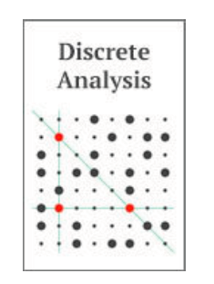
Exemples de 3 revues en Diamond OA
1.
//www.ipol.im ISSN : 2105-1232 DOI : 10.5201/ipol
Fondée en 2010 par Jean-Michel Morel, IPOL a 41 éditeurs.
Cette revue est financée par le CNES, l’ERC et 13 institutions publiques.
Chaque article contient le texte, l’algorithme et le code source,
qui tous sont évalués par les pairs. La plateforme de la revue offre
la possibilité de tester l’algorithme sur ses propres données
et d’archiver les ésultats obtenus.
2.
http://discreteanalysisjournal.com ISSN : 2397-3129
Foundée en 2015 par Tim Gowers, la revue DA a
12 editors. C’est un épi-journal qui s’appuie sur
l’archive ouvertet arXiv. Le comité éditorial utilise le
logiciel Scholastica (10€/article) pour la révision par les pairs.
3.
A new journal in combinatorics, 4 Juin 2018, http://gowers.wordpress.com

Slide 20
Création du Centre Mersenne en 2018
Plateforme d’évaluation par les pairs et de publication
en accès libre et gratuit pour les lecteurs et les auteurs
en Diamond OA de revues académiques à comité de lecture
pour les articles mis en page sous LaTeX.
Elle a été créée en Janvier 2018 à Grenoble par Thierry Bouche dans le cadre de la cellule Mathdoc (unité mixte CNRS-UGA).
Principes directeurs:
Qualité de l’évaluation par les pairs,
Service public non lucratif,
Archivage pérenne,
Transparence sur les coûts et la sélection des revues.
https://www.centre-mersenne.org/

Slide 21
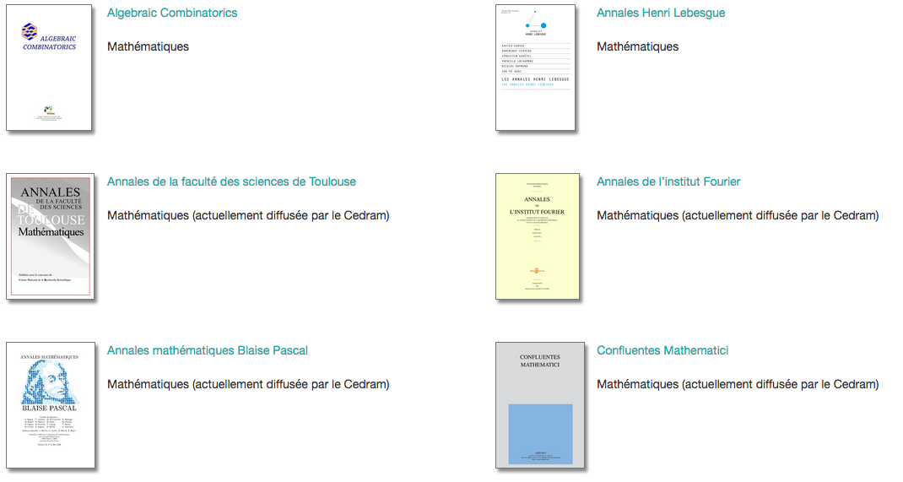
11 revues publiées par le Centre Mersenne
Algebraic Combinatorics
Mathématiques
Annales de la Faculté des Sciences de Toulouse
Mathématiques
Annales Mathématiques
Blaise Pascal
Mathématiques
Annales Henri Lebesgue
Mathématiques
Annales de l’Institut Fourier
Mathématiques
Confluentes Mathematici
Mathématiques

Slide 22
11 revues publiées par le Centre Mersenne
Journal de l’Ecole Polytechnique
Mathématiques
MathS in Action
Mathématiques appliquées
SMAI Journal of
Computational Mathematics
Mathématiques appliquées
Journal de Théorie des nombres
de Bordeaux
Mathématiques
Publications Mathématiques de Besançon
Mathématiques

Slide 23
La meilleure solution en attendant mieux
Aujourd’hui les ‘majors’ de l’édition imposent leur modèle Gold OA,
où les chercheurs doivent payer pour publier leurs articles. Ceci est inadmissible du point de vue éthique et conduit à la création
de nombreuses revues de mauvaises qualité, voire ‘bidons’.
http://openscience.ens.fr/MARIE_FARGE2011_AVIS_COMITE_ETHIQUE_CNRS
La meilleure façon de gérer la transition est le modèle Green OA, où les chercheurs publient dans les revues qu’ils préfèrent et déposent leur version auteur (preprint) dans des archives publiques ouvertes.
http://openscience.ens.fr/MARIE_FARGE2017_BOOK_CHAPTER_COMMISSION
Certaines revues autorisent ce dépôt dès la date de publication.
La Loi Lemaire pour la République Numérique du 7 Octobre 2016
rend ce dépôt légal, au plus six ou douze mois après la publication.

Slide 24
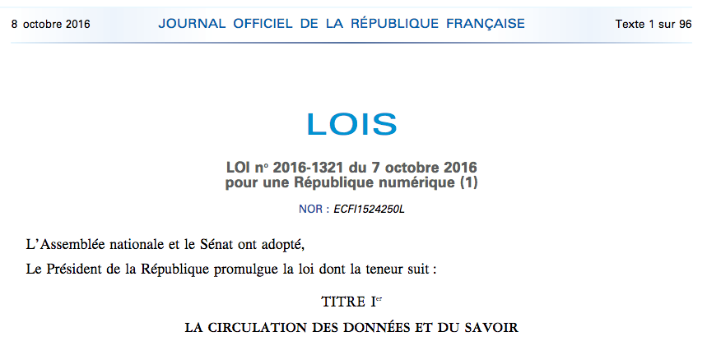
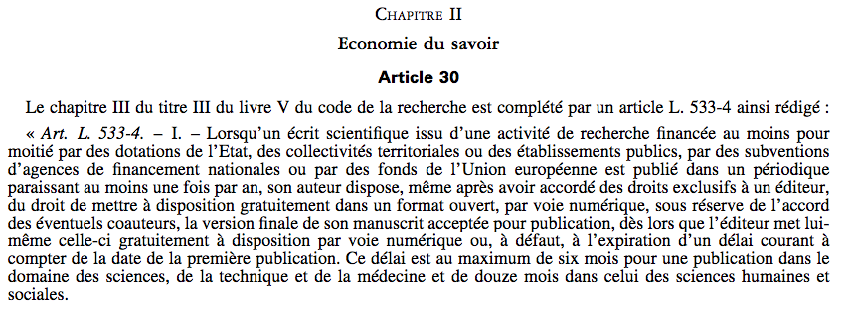
Journal Officiel
du 8 Octobre 2016

Slide 25
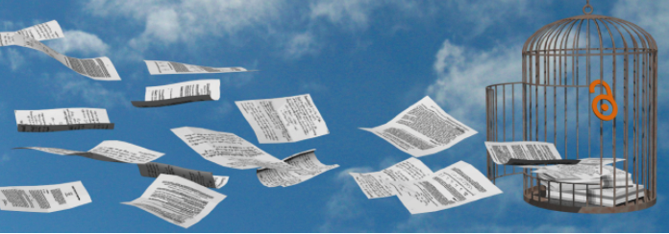
Plateforme pour libérer nos articles
http://dissem.in
‘Spot your own paywalled papers. Liberate them in one click!’
Cette plateforme a été créée en 2014 par Antonin Delpeuch,
quand il était étudiant en math-informatique à l’ENS Paris.

Slide 26
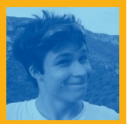
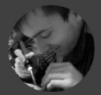
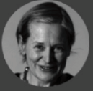
L’équipe CAPSH/dissem.in
La plate-forme dissem.in est développée par l’association Loi 1901 CAPSH
(Comité pour l’Accessibilité aux Publications en Sciences et Humanités)
créée le 5 Septembre 2015 et domiciliée à Cluny (Saône-et-Loire).
Antonin Delpeuch
http://openscholarchampions.eu
Antoine Amarilli
Thomas Bourgeat
Marie Farge
Pablo Rauzy

Slide 27
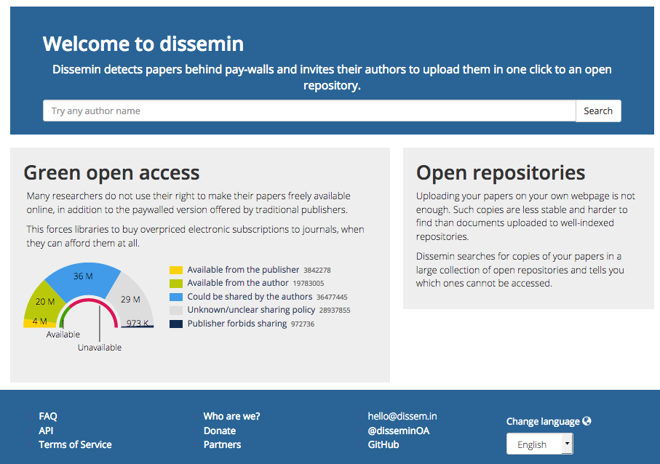
dissem.in liste tous les articles
Dissem.in moissonne parmi
plus de 90 millions d’articles

Slide 28
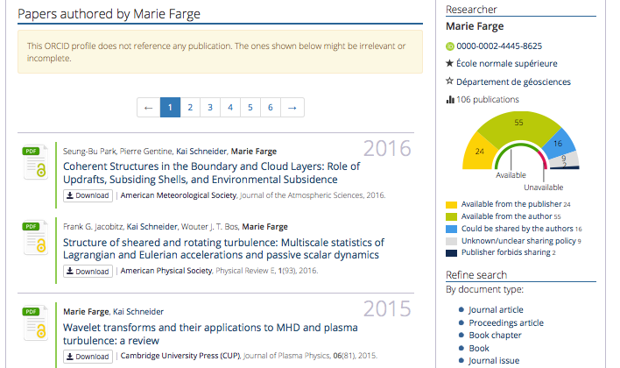
Les articles déjà
en accès libre
sont téléchargeables gratuitement :

Slide 29
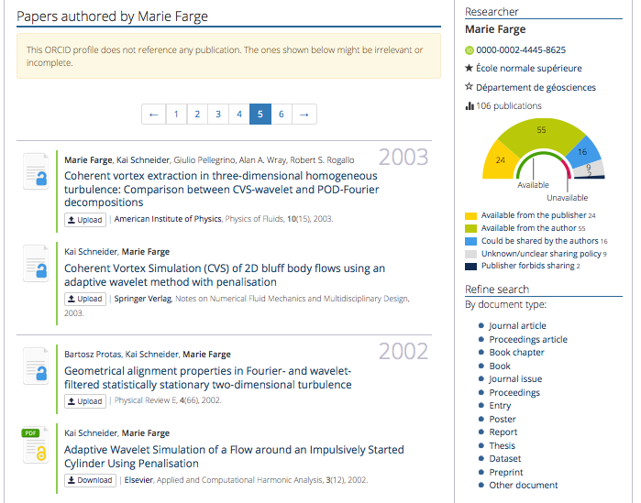
Les articles pas encore
en accès libre
peuvent être deposés en deux clics :

Slide 30
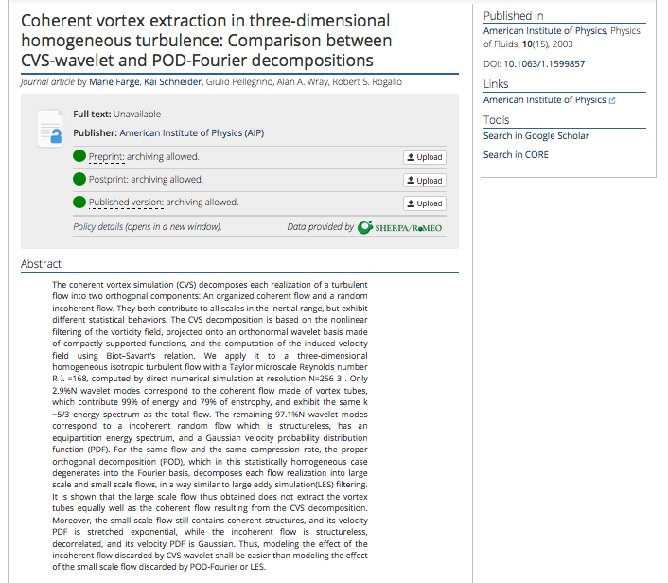
For each article
Dissem.in checks
which version
the publisher
allows to deposit
in open access
and
provides
a very simple way
to deposit it in an
open repository
(e.g., Zenodo, HAL).

Slide 31
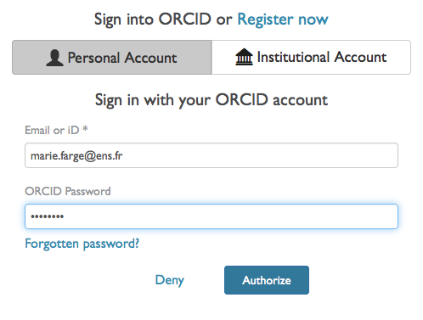
dissem.in met les articles en accès libre
Seul l’auteur de l’article est autorisé à le faire et doit s’enregistrer.
Il lui est conseillé d’utiliser ORCID pour éviter les conflits de noms.

Slide 32
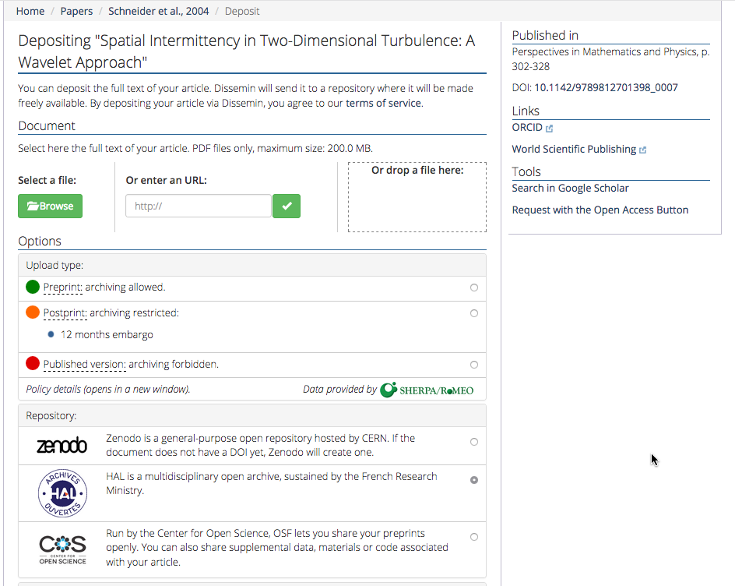
Un premier clic
pour choisir la
version à déposer
Un second clic
pour choisir la
plateforme
où déposer

Slide 33
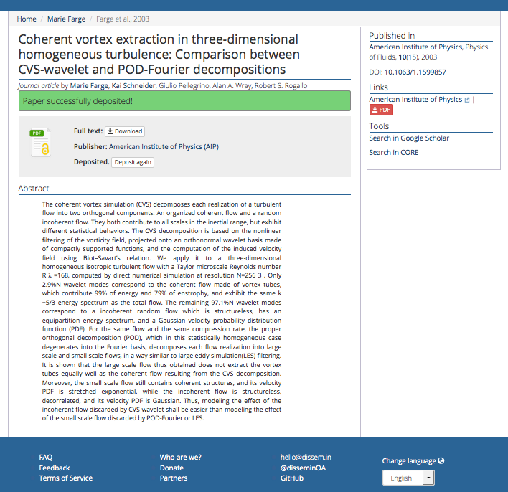
Maintenant tout le monde peut télécharger gratuitement cet article
à partir de la plateforme Zenodo du CERN, qui fait partie du réseau
OpenAIRE financé par la Commission Européenne

Slide 34
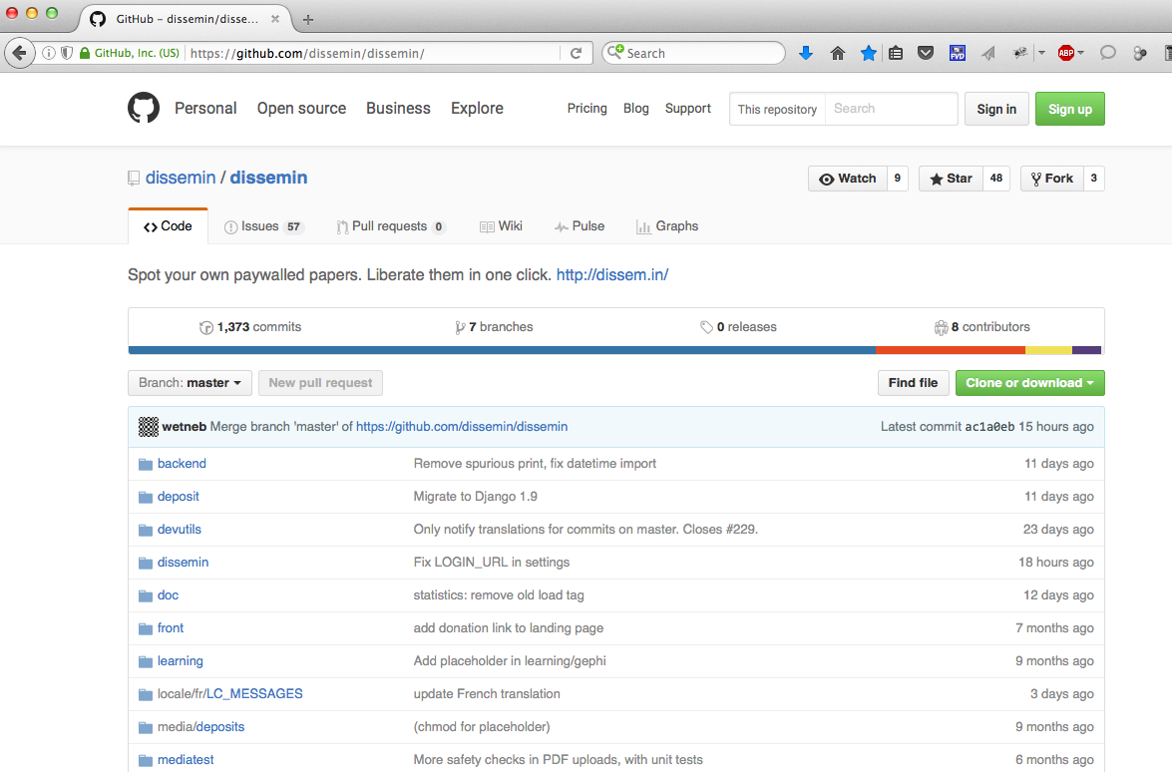
Le code source est libre (ouvert et gratuit)
Le code source est téléchargeable à partir de http://github.com
Le téléchargement
du code source
est gratuit

Slide 35
Développement de dissem.in
Date de création par Antonin Delpeuch
Antonin
Ryan
Vous pouvez participer à son développement
en Python (plus HTML, CSS et JavaScript) !

Slide 36
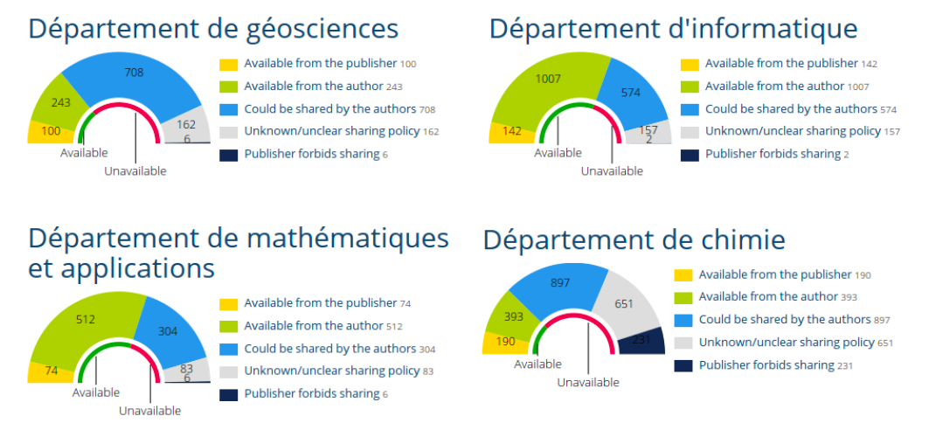
Pour connaître les articles d’une institution
dissem.in permet de retrouver l’ensemble des articles de recherche publiés
par une institution, ceci à partir de la liste des chercheurs qui y travaillent.
Voici, à titre d’exemple, le cas de l’Ecole Normale Supérieure (ENS) Paris :
http://dissem.in/institution/1/

Slide 37
DOAI (Digital Open Access Identifier)
Les DOI sont des identifiants d’objets numériques, uniques et pérennes,
permettant de localiser les différentes versions électroniques des articles.
Ils sont définis selon la norme ISO26324 et enregistrés par Crossref.
On utilise les métadonnées des articles moissonnées par Dissemin
pour remplacer les liens pointant vers les versions payantes (DOI)
par ceux vers une version gratuite (DOAI) des mêmes articles.
On remplace http://dx.doi.org (DOI)
par http://doai.io (DOAI) dans les liens,
par exemple:

Slide 38
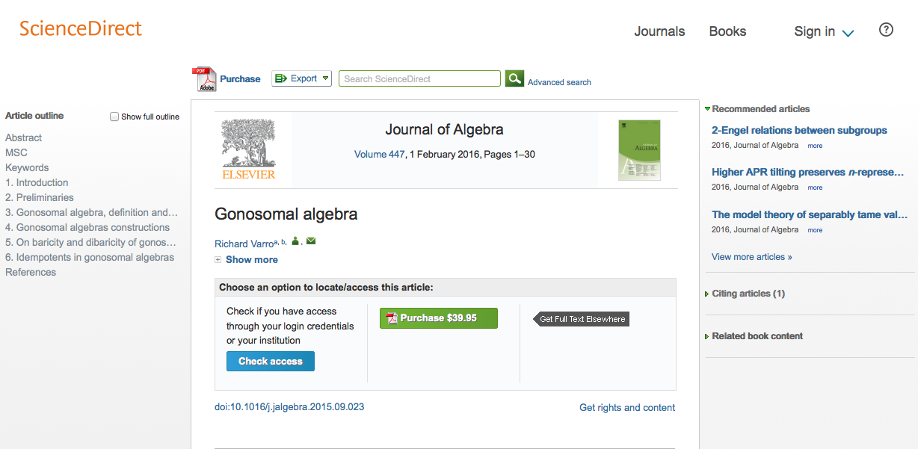
http://dx.doi.org/10.1016/j.jalgebra.2015.09.023

Slide 39
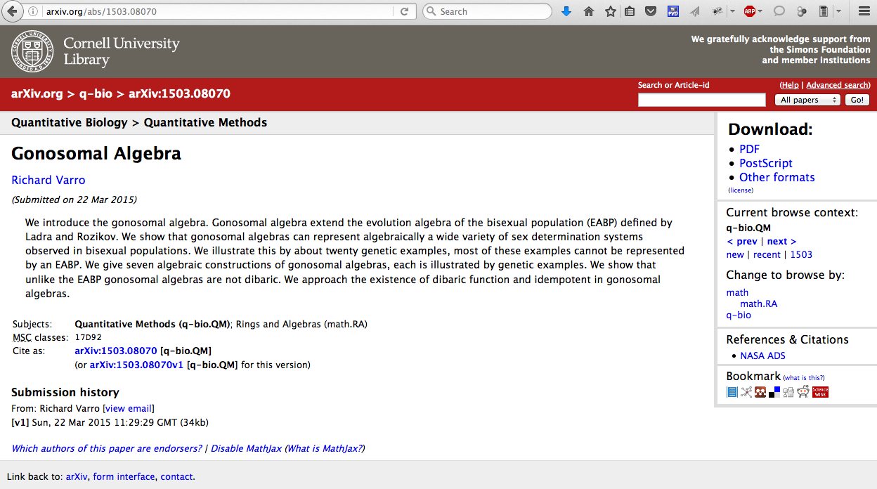
http://doai.io/10.1016/j.jalgebra.2015.09.023

Slide 40
La connaissance est un bien commun
Les idées ne sont pas de même nature que les biens matériels car
quand vous donnez une idée à quelqu’un vous ne la perdez pas.
Cela n’a donc pas de sens de vouloir commercialiser la connaissance,
a fortiori spéculer sur elle, au contraire cela entrave son développement.
Une idée ne se développe que si elle est partagée, discutée, vérifiée.
Les articles de recherche sont des biens communs à protéger.
Charlotte Hess and Elinor Ostrom,
Understanding knowledge as a Commons,
MIT Press, 2006
Elinor Orstrom a eu le Prix Nobel de sciences économiques en 2009 pour :
‘her analysis of economic gouvernance, especially the commons
showing how common resources can be managed successfully
by the people who use them rather than
by governments or private companies’.

Slide 41
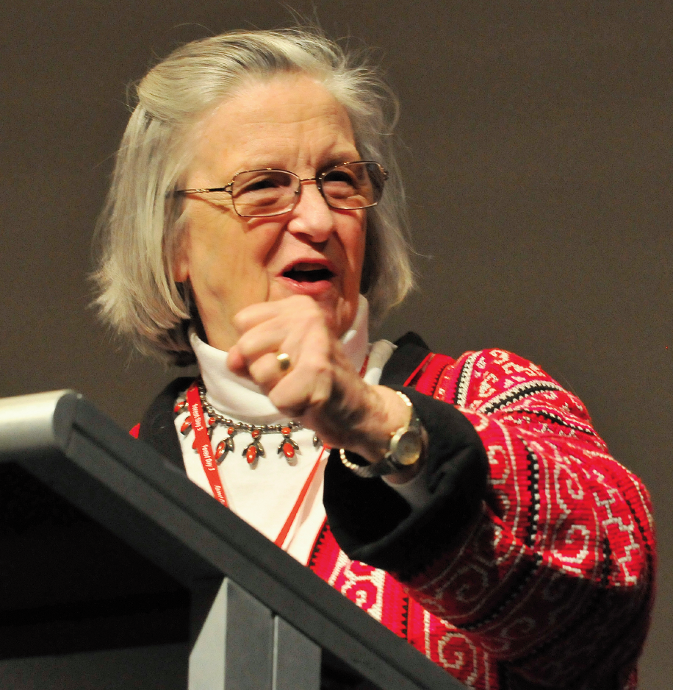
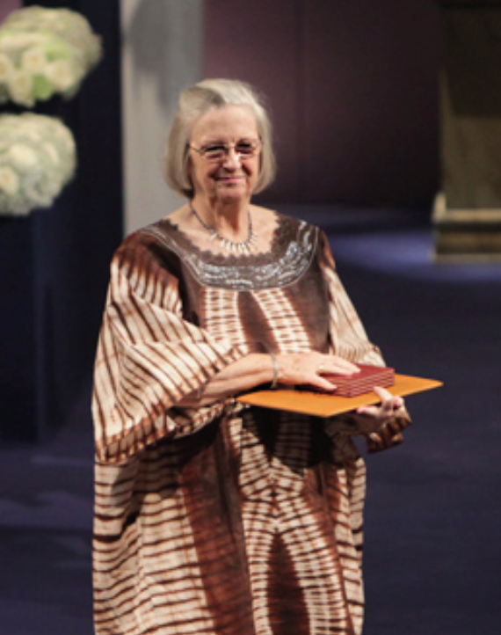
Elinor Ostrom (1933-2012)
Elle était professeure de
sciences politiques
à l’université de l’Indiana (USA).
Elle est la seule femme a avoir reçu
le Prix Nobel de sciences économiques.

Slide 42
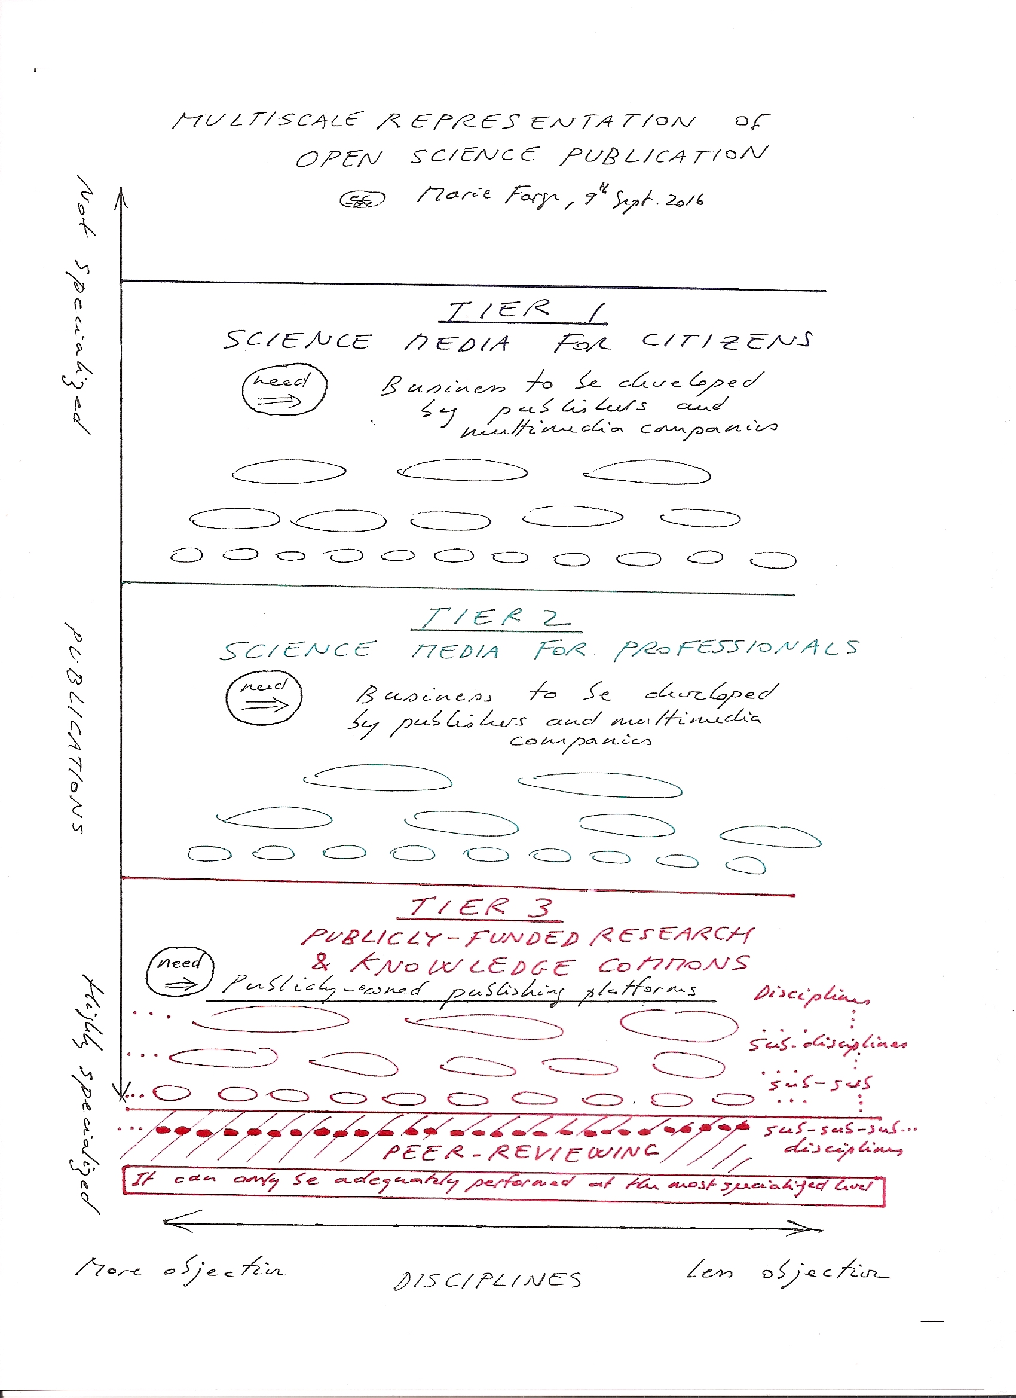
Les publications scientifiques
Publications
d’information
scientifique pour
les citoyens
Publications
de veille
scientifique pour
les entreprises
Publications
évaluées par
les pairs pour
les chercheurs

Slide 43
5 Septembre 2017
http://jussieucall.org

Slide 44
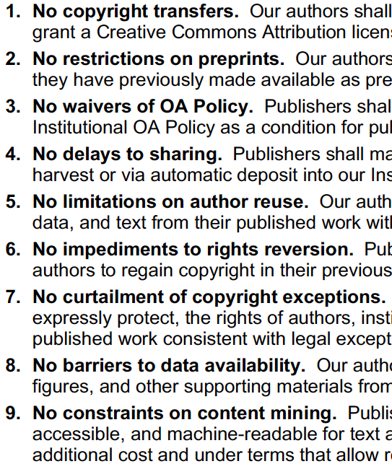
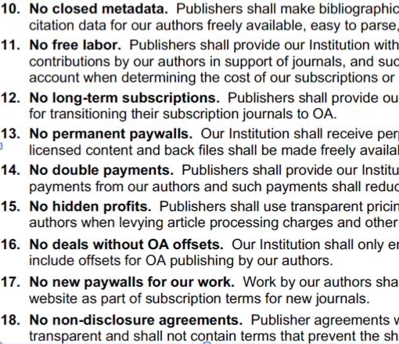
13 Avril 2018
https://senate.universityofcalifornia.edu

Slide 45
4 Septembre 2018
https://scieur.org/coalition-s
European Research Council, Science Europe, institutions nationales
de financement public de la recherche de 13 pays européens,
la Welcome Trust (UK) et la Fondation Bill et Melinda Gates (USA)

Slide 46
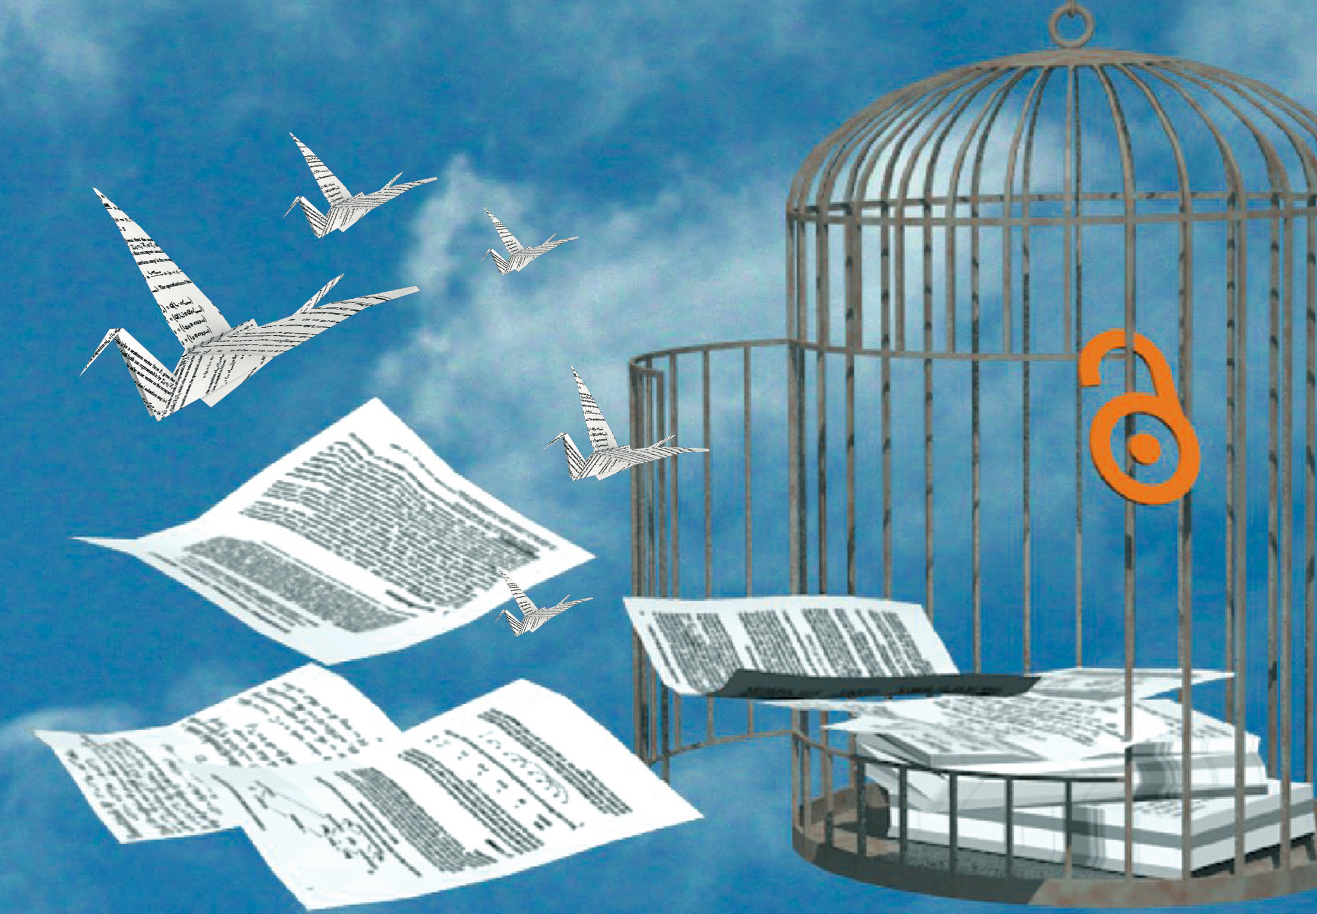
http://openscience.ens.fr/MARIE_FARGE
<marie.farge@ens.fr>
http://dissem.in
http://association.dissem.in
https://github.com/dissemin
@disseminOA
team@dissem.in

